Slide 3
পরিচিতি
আবদুল্লাহ- আল- মামুন
সহকারী শিক্ষক
বাংগালগাঁও সরকারি প্রাথমিক বিদ্যালয়
কালীগঞ্জ, গাজীপুর।
চতুর্থ শ্রেণি
বাংলা
পাঠঃ মহীয়সী রোকেয়া
পাঠ্যাংশঃ সে অনেক...... সামনেও নয় (পাঠ-০১)

Slide 4
চল একটি ভিডিও দেখি

Slide 5
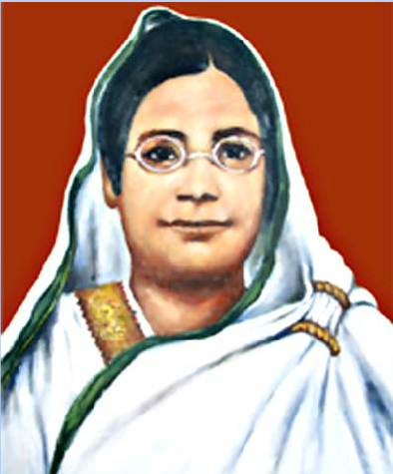
ছবিটি দেখ
ছবিটি কার?
তিনি কবে জন্মগ্রহণ করেন?
তিনি কোথায় জন্মগ্রহণ করেন?
তারা কয় ভাই বোন?

Slide 6
আজকের পাঠ

Slide 7
শিখনফলঃ
পড়াঃ
লেখাঃ

Slide 8
শিক্ষকের পাঠঃ

Slide 9
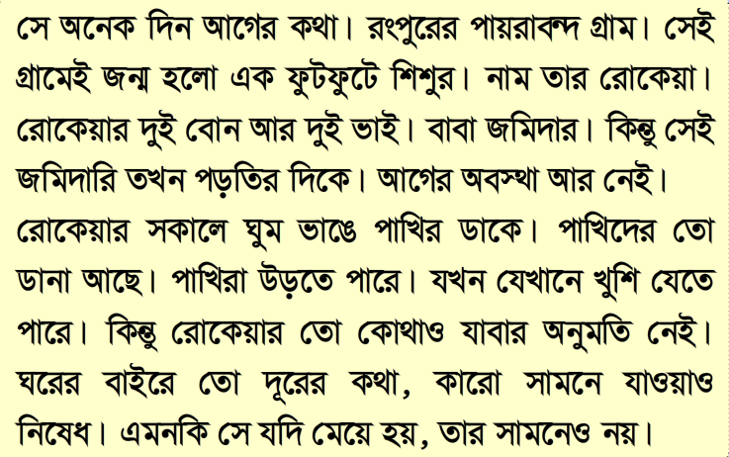
শিক্ষার্থীর পাঠ

Slide 10
পাঠ থেকে যুক্ত বর্ণ খুঁজে বের করি

Slide 12
নিচের যুক্তবর্ণ গুলো আছে এমন আরও ২ টি করা শব্দ লিখ।

Slide 13
পাঠ থেকে নতুন শব্দ খুঁজে বের করি ও অর্থ শিখি।

Slide 14
শব্দের অর্থ গুলো শিখে নেই
জমিদার
অনুমতি
নিষেধ
ফুটফুটে

Slide 15
নতুন শব্দ দিয়ে বাক্য তৈরি করি

Slide 16
বাক্য তৈরি করে খাতায় লিখি
জমিদার
সকাল
ফুটফুটে
অনুমতি

Slide 17
পাঠ্যাংশটুকু ভালভাবে পড়ে প্রশ্নের উত্তর গুলো লিখ

Slide 18
প্রশ্নোত্তর
ক। বেগম রোকেয়া কোথায় জন্মগ্রহণ করেন?
খ। বাড়িতে লোক এলে রোকেয়া কোথায় কোথায় লুকিয়ে থাকতেন?
গ। কীভাবে রোকেয়ার ঘুম ভাঙ্গে?
ঘ। বেগম রোকেয়ার কোথাও যাবার অনুমতি নেই কেন? তিনটি বাক্যে লিখ।

Slide 19
পরিকল্পিত কাজঃ
বেগম রোকেয়া সম্পর্কে ২টি করে বাক্য নিজেদের খাতায় লিখ।

Slide 20
বাড়ির কাজ
সে কালের মেয়েদের তুলনায় এ কালের মেয়েরা কী কী সুবিধা পাচ্ছে, এ সম্পর্কে ৫টি বাক্য লিখে আনবে।

